Slide 1
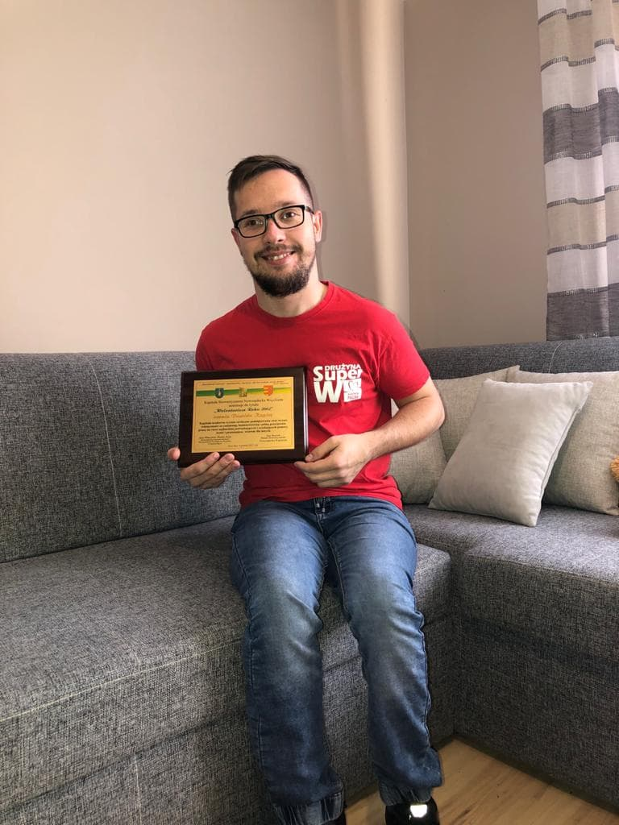
Szkolny wolontariat ogłasza wewnątrzszkolną akcję
„I TY MOŻESZ BYĆ WOLONTARIUSZEM”
Cześć!
Mam na imię Dawid i jestem absolwentem Waszej szkoły.
Podobnie jak niektórzy z Was działałem w szkolnym wolontariacie. To był najwspanialszy czas, niesienie pomocy innym dawało mi dużo satysfakcji, zadowolenia i wiary we własne możliwości.
Wiem, bo nadal spełniam się jako wolontariusz… od kilku lat biorę udział w „Szlachetnej paczce”. Chciałem Was bardzo gorąco zachęcić
do udziału w akcji „I Ty możesz być wolontariuszem”.
Pomaganie ma sens! Życzę powodzenia!
Dawid

Slide 2
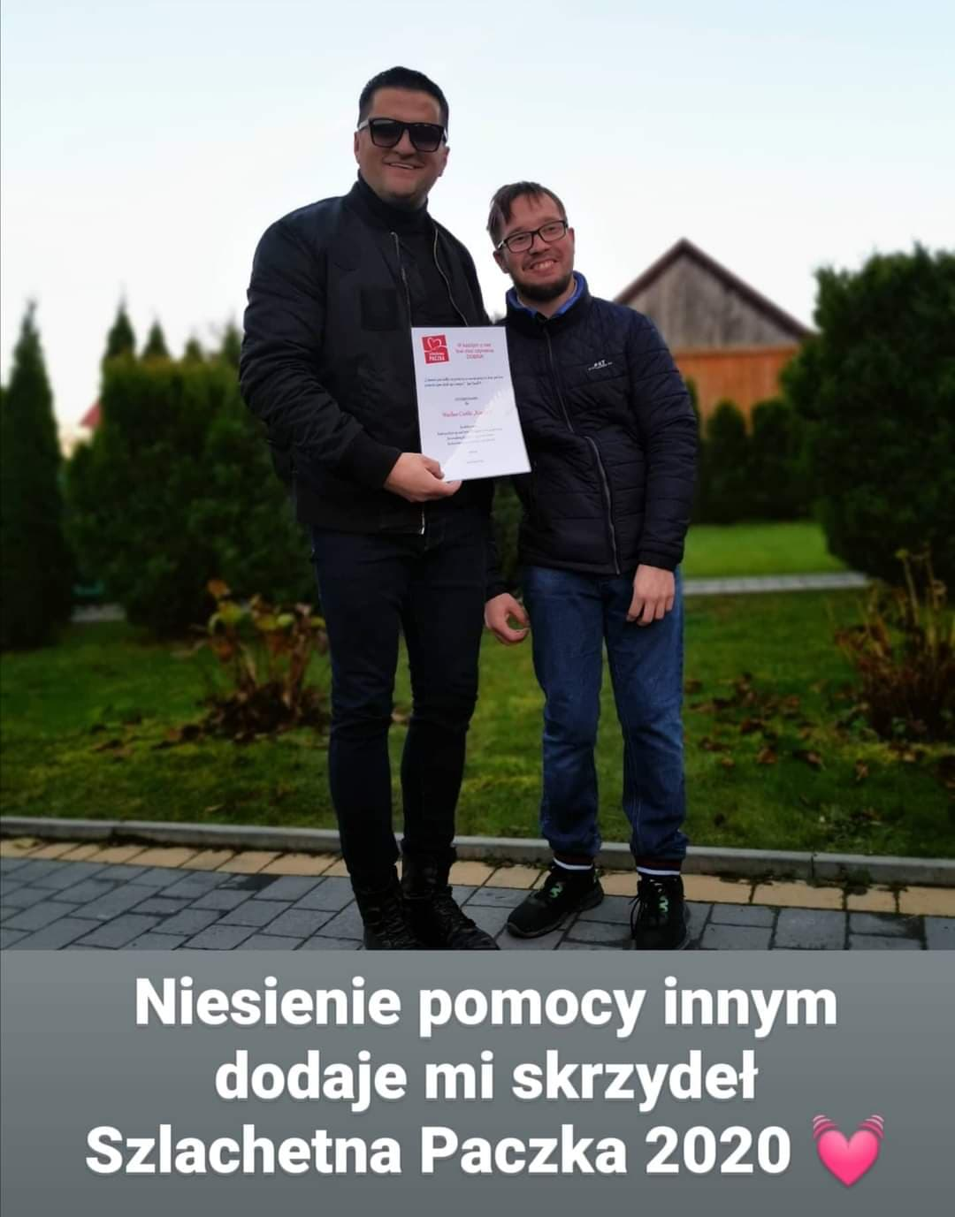
Akcja ma bardzo prosty, a zarazem szczytny cel – zachęcanie do czynienia dobra i dostrzegania jak wiele możliwości pomocy drugiemu człowiekowi niesie ze sobą każdy dzień.
Wszystkich chętnych prosimy o wykonanie zdjęć, jak pomagają swoim bliskim w obowiązkach domowych. Zdjęcia prosimy przesyłać do swoich wychowawców, którzy następnie prześlą je do opiekunów szkolnego wolontariatu do końca grudnia 2020 r. tj. p. G. Pierzchały, E. Bargieł, V. Urody.
Każdego z uczestników nagrodzimy dyplomem oraz niespodzianką.

